Slide 1
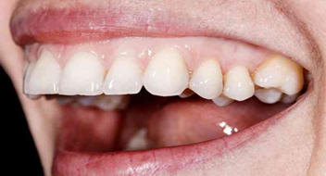
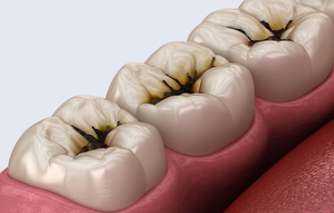
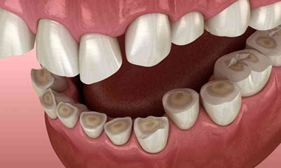
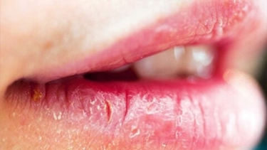
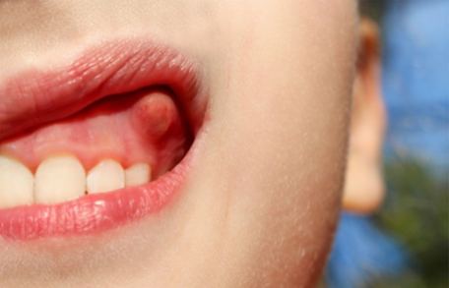
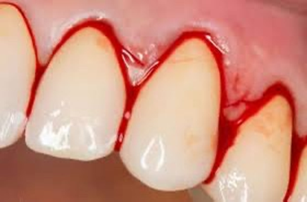
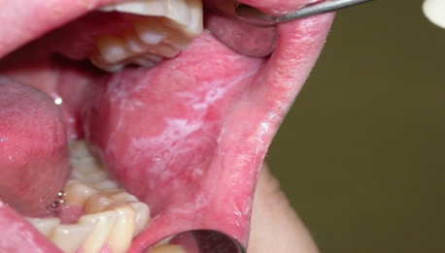
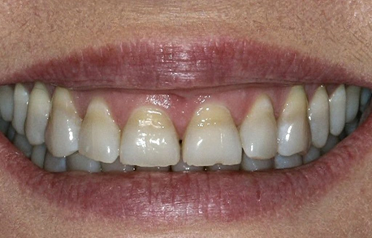
Инфильтраты десен Кровоточивость десен
ПРОЯВЛЕНИЯ ЗАБОЛЕВАНИЙ КРОВИ В РОТОВОЙ ПОЛОСТИ
Кафедра патологической физиологии
Ивченко О.В.; Жукова Д.П. - группа 2131 КемГМУ
Научный руководитель: д.м.н., профессор Макшанова Г.П.
Результаты и обсуждения:
Слизистая оболочка полости рта является чрезвычайно чувствительной к любым физиологическим, гормональным, биохимическим изменениям в организме, а также может служить надежным ранним индикатором патологического процесса, возникающего в кроветворной системе.
Анемичные дёсна
Кариозные поражения Стираемость зубов
Цель исследования - изучить влияние заболеваний крови на развитие изменений в слизистой оболочке полости рта.
Хейлит
Материалы и методы: В качестве материалов исследования были изучены статьи за последние 7 лет. Основным методом данного исследования являлся описательный, включающий приёмы анализа научной информации с сайтов cyberleninka.ru, elibrary.ru и др., и систематизация полученных данных.
Эрозии
Выводы: В полости рта при заболеваниях крови наблюдается множество различных изменений, которые наглядно показывают патологическое состояние кровеносной системы.
Свинцовая кайма

